Slide 1

QuantLens
投研工坊
面向 A 股的日频量化研究平台
黄俊艺 许誉文
课程项目介绍 2026 年 11 月

Slide 2

PART 01
项目概览
Project Overview

Slide 3









项目背景与目标
面向 A 股日频策略的一体化投研与回测平台
研究痛点
建设目标
反复整理行情与财务数据
01
02
03
04
整理数据、计算指标。
手工比较收益与风险
同一个选股想法需要反复评价。
数据更新
股票筛选
因子评价
历史回测
核对数据日期与交易规则
两者都会影响研究结论。
在一个网页中完成研究，把数据、代码版本与结果
关联管理。
系统模块
工作台
条件选股
个股档案
因子实验
策略回测
支持模拟账户、数据管理与集群管理。
03

Slide 4
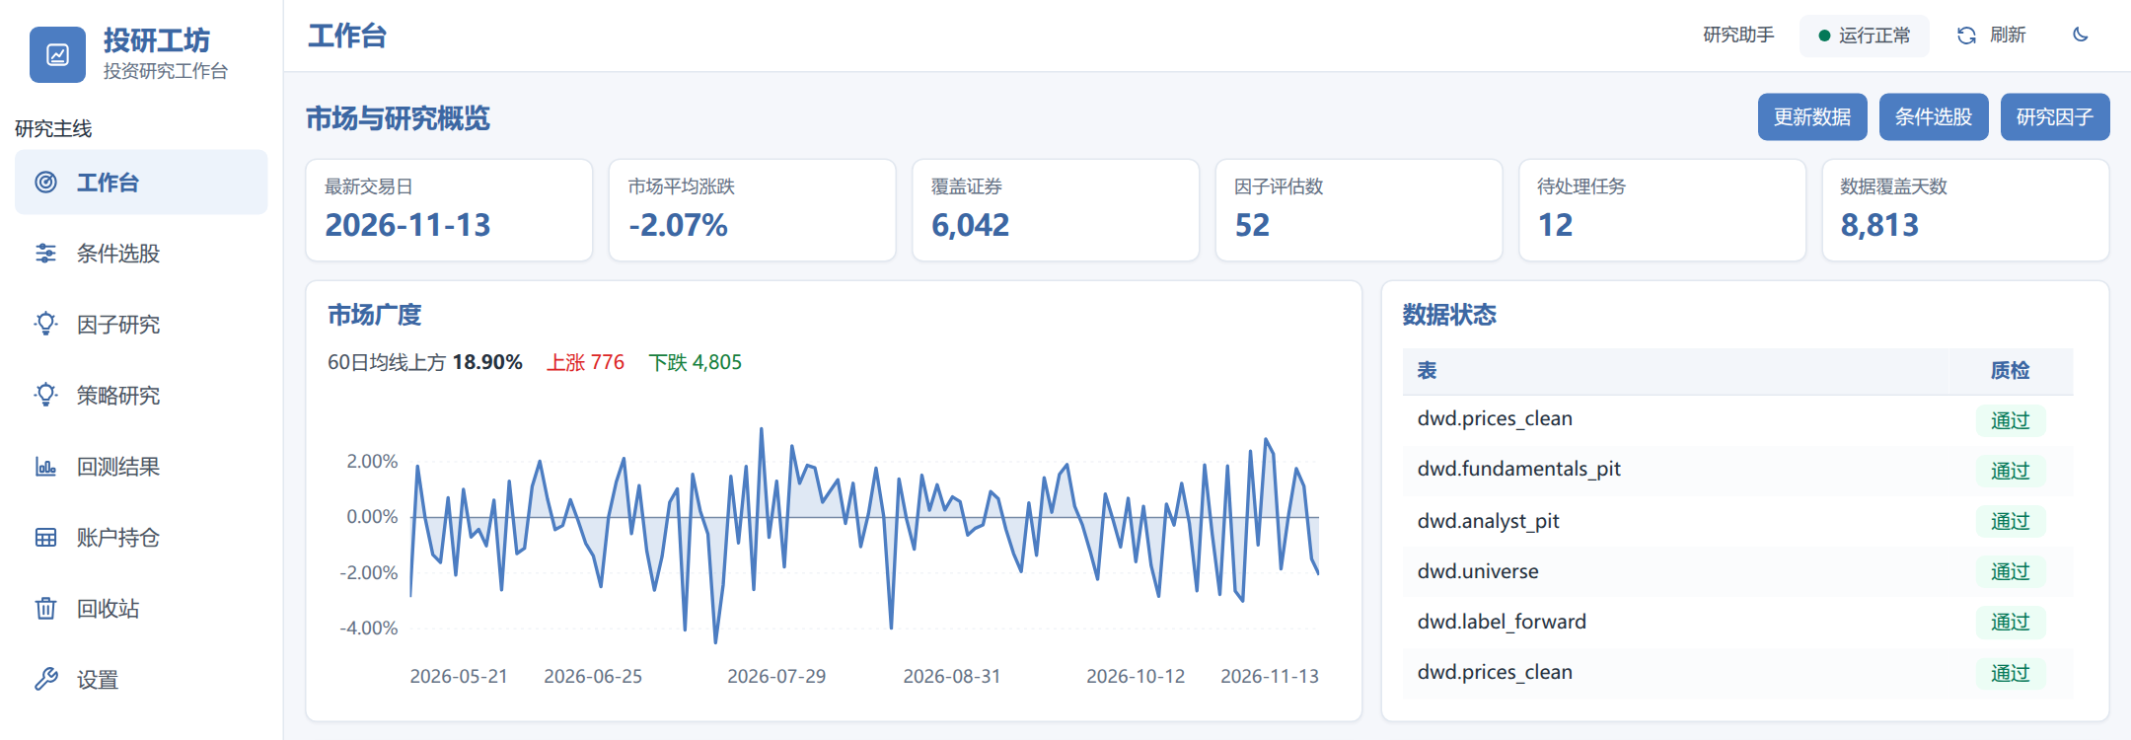


使用流程与工作台
常用流程
同步数据
筛选股票 / 研究因子
配置策略
运行回测
查看持仓建议
04

Slide 5
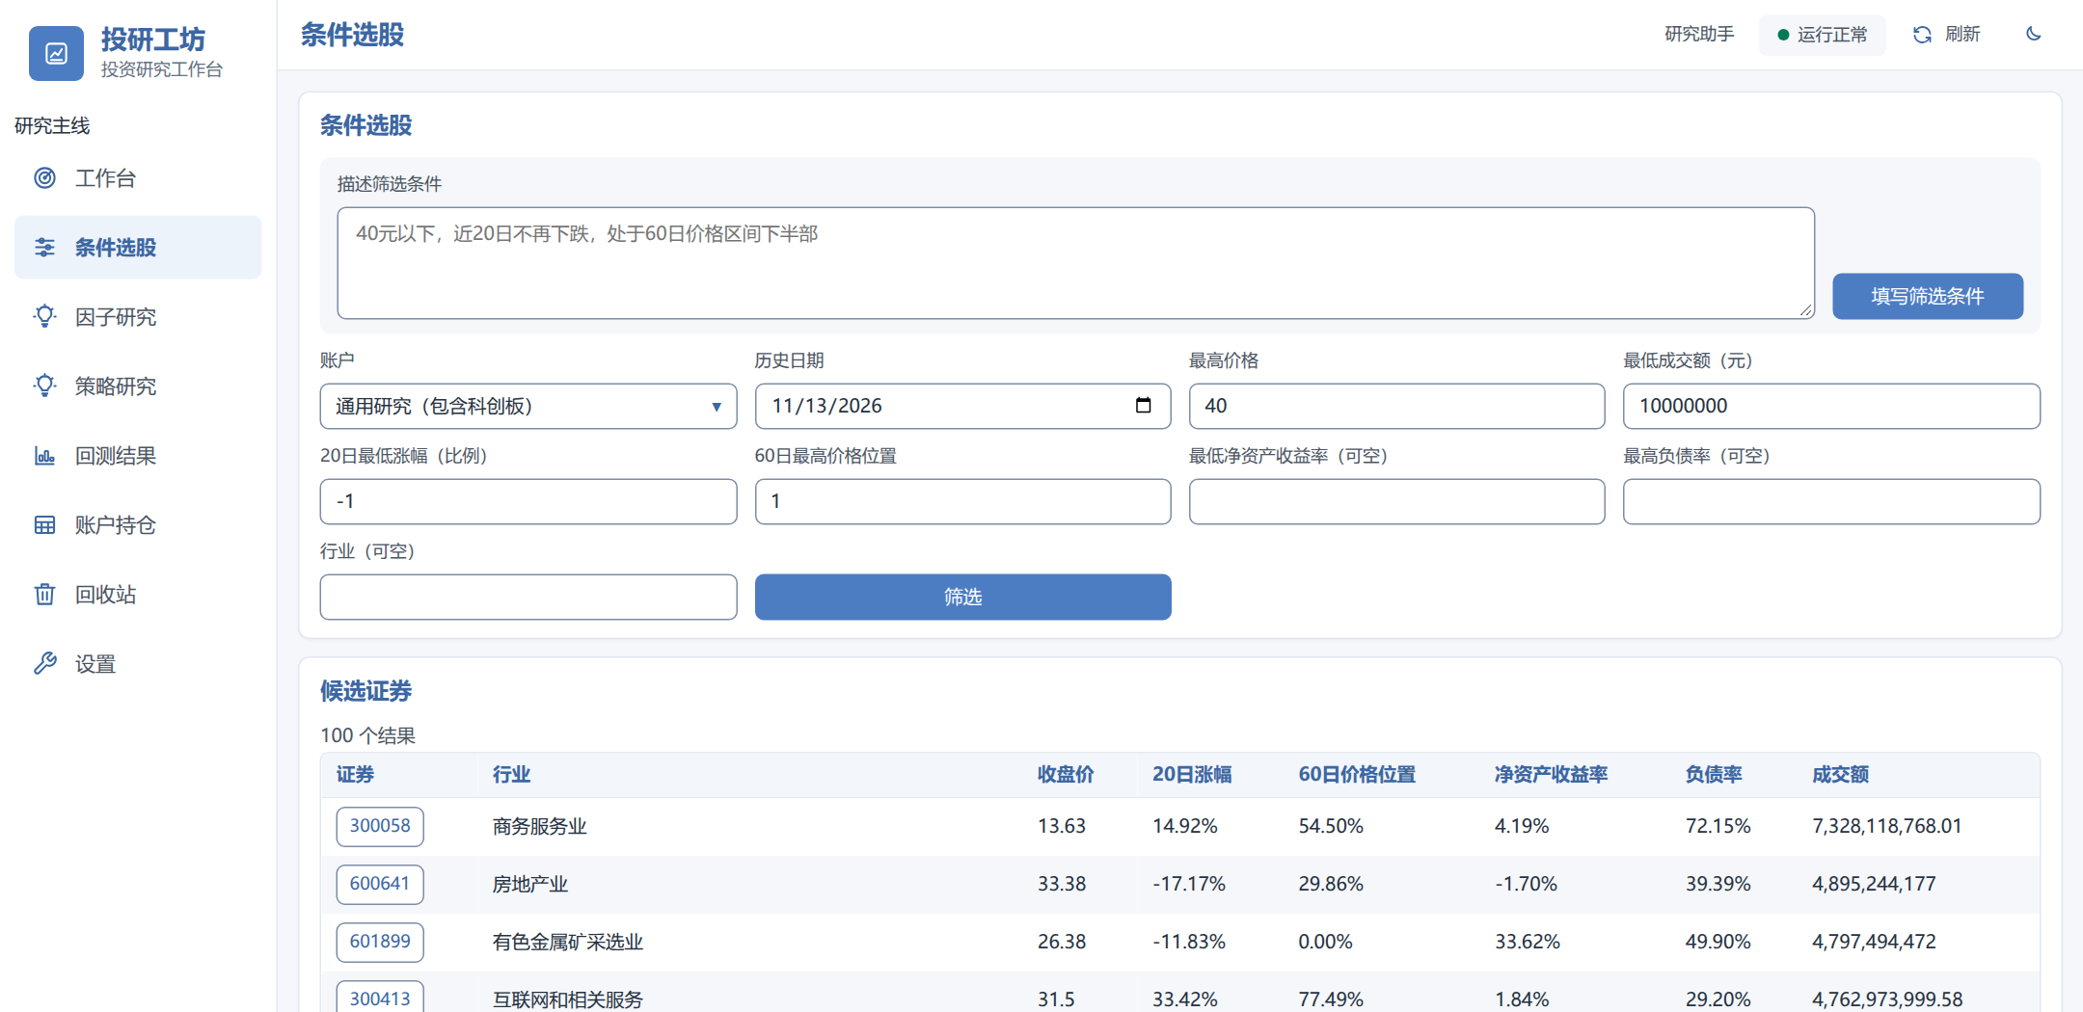
条件选股与个股档案
用直观条件缩小范围，再查看单只股票的研究依据
条件选股
按价格、成交额、涨幅、
财务和行业条件筛选。页
面默认条件返回 100
条候选。
个股档案
点证券代码查看走势、
财务和因子信息，记录
关注依据。
05

Slide 6
PART 02
设计与实现
Design and Implementation

Slide 7
系统架构
历史批量计算与网页查询分开运行
层次 | 技术与模块 | 在项目中的作用
交互与接口 | 原生 JavaScript / FastAPI | 网页填写条件，API 返回结构化结果。
应用查询 | DuckDB / Parquet / HBase | DuckDB 查询发布结果，HBase 点查个股与因子快照。
计算与调度 | Spark SQL / MLlib / YARN | 执行清洗、因子评价、模型拟合和批次调度。
历史存储 | HDFS / Hive / Parquet | 保存分层历史表，管理分区与字段结构。
部署与研究辅助 | Linux / Docker Compose / AI | 启动集群、管理任务，辅助提出研究方案。
数据发布方式
Spark 先计算并发布 ADS 结果，网页查询整理好的研究数据。
07

Slide 8
数据规模与分层处理
行情、财务和预期数据按研究用途逐层整理
1,909.7 万条
6,042 只
8,813 天
历史行情记录
历史覆盖证券
交易日覆盖
数据层 | 保存的内容 | 关键处理
ODS 原始层 | CSMAR 原始数据与下载分区 | 按年接入，保存校验值和快照。
DWD 明细层 | 行情、财务、预期、股票池与收益标签 | 清洗字段，按实际可见日期对齐。
DWS 研究层 | 因子值、权重、风格簇与评价指标 | Spark 批量计算，保存版本和批次。
ADS 应用层 | 选股、市场概览、回测与目标持仓 | 整理并发布页面查询结果。
08

Slide 9
HDFS、Hive 与 HBase 的存储设计
批量历史数据与个股点查采用不同的组织方式
HDFS：保存历史文件
Hive：管理字段和分区
NameNode 管理目录和块位置，两个
DataNode 保存数据块。
Metastore 管理表结构与文件位置。
行情按 year 分区。因子按 factor、
version、year 分区，按日期和因子裁
剪读取范围。
历史表以 Parquet 格式存放，按年份组织。
Spark 按研究区间读取。
HBase：按行键查询快照
结果发布与版本追踪
个股档案以证券代码为行键。因子快照用“盐值 +
代码 + 日期”定位。
结果先写临时目录并质检，再固化批次目录，更新
Hive 分区位置。
盐值分散到 16 个前缀。f 列族存因子值，m 列
族存批次和数据快照。
清单记录行数和分区路径。旧批次保留，研究记录可
追溯当次输入与输出。
09

Slide 10

Spark SQL 与数据预处理
按证券与日期清洗、连接并构造研究样本
清洗与表连接
按可见日期对齐
DataFrame 按“证券 + 日期”去重，连接行情与收益表。
财务与预期保留公告日、生效日，按研究
日期匹配当时可见的信息。
窗口函数计算上市天数，结合停牌、异常价格和风险警示状
态，生成研究股票池。
模型训练限定收益标签的成熟日期，使训
练样本与预测区间分开。
标准化与特征构造
并行计算与中间结果复用
因子按 1% 和 99% 分位缩尾，再做
Z-score 标准化。
Spark SQL 完成连接、聚合与窗口运算，广播交易日
历参与连接。
按配置进行行业、市值中性化，逐日统计
有效样本覆盖率。
cache / persist 复用中间结果。因子插件通过
Arrow 与 Pandas 批量交互。
10

Slide 11
因子计算与评价
因子就是把选股依据写成可重复计算的指标
如何编写与接入
如何批量计算
“短期超跌反弹”用近期价格变化描述超跌程度。
Spark 按时间窗口分发完整股票横截面，调用
因子插件计算。
每个因子实现 compute(panel)，登
记依赖字段、方向、预热天数和版本。
每个窗口包含预热数据。结果按配置缩尾、标准化，
或做行业、市值中性化。
如何判断效果
如何保持研究口径
Rank IC 衡量因子排名与后续收益排名的关
系，分组收益展示不同排名的表现。
财务与预期按当时可见信息对齐。收益标签从次日开
始计算持有区间。
再结合覆盖率、换手率和因子相关性，判断信号强
弱与使用范围。
训练只用成熟标签，同时保留代码哈希和数据快照，
便于复算比较。
11

Slide 12
机器学习与数据挖掘模块
模型输出进入统一的因子评价与组合研究流程
方法 | 解决的问题 | 实现与输出
线性回归 / 逻辑回归 | 组合多个因子 | 按时间窗口拟合权重，对比等权、IC 和 ICIR 加权。
GBT 梯度提升树 | 学习因子间的非线性关系 | 预测未来收益，注册为 model_gbt 因子。
KMeans 聚类 | 控制相近风格的集中度 | 保存股票风格簇，用于组合集中度控制。
FP-Growth 关联规则 | 发现高分因子的共现关系 | 挖掘共现组合，形成待验证候选。
PCA 主成分分析 | 压缩因子信息 | 保存主成分得分、载荷与解释方差。
实现细节
Spark 组织样本与结果，支持 MLlib 和 GPU 拟合。模型按时间划分训练与预测区间。
12

Slide 13
回归、聚类与频繁模式挖掘
因子矩阵用于拟合组合，也用于发现股票与因子的结构
线性回归与逻辑回归
KMeans 风格分类
线性回归用标准化因子拟合未来 5 日收益，因子和
收益均按日去均值。
用市值、60 日动量与波动率、20 日平均成交额
描述股票风格。
逻辑回归以收益是否高于当日中位数为标签，估计
相对强势概率。
过去 3 年训练，预测下一年。在 k=5 至 8 中按
训练集轮廓系数选簇数。
FP-Growth 因子共现
PCA 与 GBT 扩展
每月末，把因子得分前 20% 的项目组成每只股票
的一条事务。
PCA 保留累计解释方差至少 80% 的主成分，比
较降维前后的模型表现。
最小支持度 5%，置信度 60%。输出频繁项集、
规则及提升度，供后续验证。
GBT 学习因子间的非线性关系，预测值作为因子
进入统一评价流程。
13

Slide 14
策略配置与回测实现
把因子分数落实为持仓，再按交易日核算账户
组合构建
按日撮合与记账
限定股票池，合成因子分数并选择目标股票。
收盘后生成信号，次日收盘成交。
控制单票、行业与风格簇占比，保留现金，按市场
广度调整仓位。
处理 T+1、停牌、涨跌停、最低买入单位和现金
余额，扣除费用与滑点。
统一回测协议
本项目的统一回测协议 | 具体设置
成交与成本 | 次日收盘成交，10 bp 滑点，费用按市场规则计算。
主要目标与约束 | 主要目标为 Calmar，最大回撤阈值 20%，年化单边换手阈值 6。
输出内容 | 净值、回撤、成交、持仓、费用与收益归因。
14

Slide 15


AI 辅助研究与实验记录
AI 提出研究方案，计算引擎执行并保留证据
自然语言选股与研究助手
因子实验与策略实验
自然语言条件由 AI 填表，核对后执行。
因子实验比较公式版本。策略实验调整因子组合、权
重与风控。
研究助手回答个股、因子和回测问题，证据可展开
查看。
逐版保存建议、结果与报告，便于对照变化。
候选计算检查
训练、验证与启用
先执行静态检查，再用真实面板验证输入输出结
构。
按时间滚动验证，单独保留锁定测试区间。
检查历史输出稳定性、重复计算和分块一致性，通
过后再进入回测。
候选同时接受输入覆盖检查与收益约束，保存验收结
果，由用户选择启用。
15

Slide 16
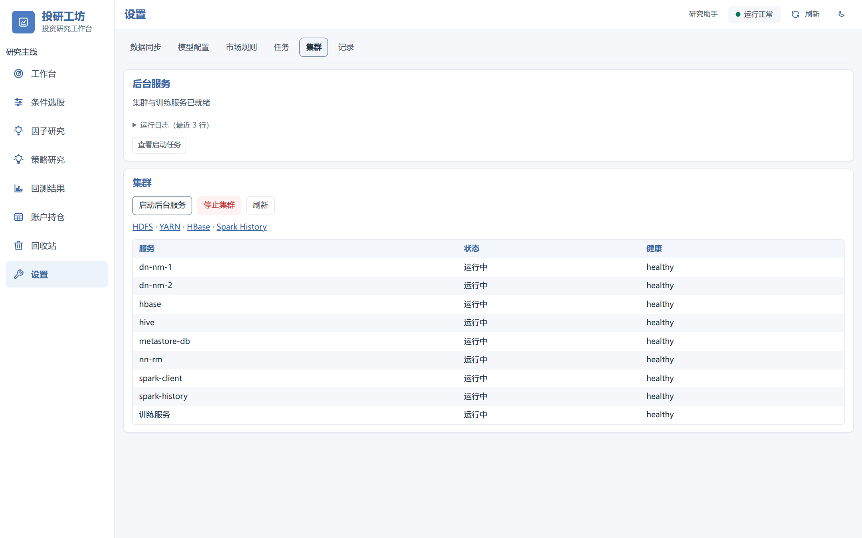
Linux 集群与工程实现
数据计算链路已接入本机 Docker 集群
实际运行环境
单机 Linux 用 Docker
Compose 运行多容器集群。
YARN 分配资源。Spark 默
认使用 2 个 Executor，
各 2 核、1536 MiB 内存。
主要工程工作
统一任务启动与健康检查，保存批
次日志、异常、快照和结果目录。
Parquet 承接中间结果，
DuckDB 服务网页查询。
16

Slide 17
PART 03
实验与结果
Experiments and Results

Slide 18
实验设置与复现口径
功能运行、因子评价和候选验证分别记录
实验 / 检查 | 使用的数据与设置 | 观察内容
数据与功能运行 | 本机 Linux、Docker 集群、CSMAR 历史数据 | 数据发布、页面查询、服务健康状态
因子评价样例 | 2022-01-04 至 2026-11-11，20 日收益标签 | Rank IC、日度 ICIR、覆盖率
回测流程样例 | 短期超跌反弹，初始 100 万元，25 个交易日 | 2026-10-08 至 2026-11-11 的净值、成本和订单
下影线因子候选比较 | 重算基线与 3 个候选，2022—2024 年验证 | 年化超额、回撤、持仓期基准覆盖
固定输入与版本
区间与基准说明
保存运行编号、数据快照、因子代码哈希与回测协议，
便于核对输入输出及比较口径。
数据日、评价区间和回测日期分别展示。基准回退影响
候选验收。
18

Slide 19
因子评价结果
同一评价区间内，因子的信号强度和覆盖率有差别
因子 | Rank IC | 日度 ICIR | 覆盖率
价值盈利防御 | 0.0578 | 0.4387 | 73.68%
短期超跌反弹 | 0.0425 | 0.2947 | 99.79%
分析师盈利预测上调 | 0.0219 | 0.2835 | 95.78%
经营现金流质量 | 0.0128 | 0.1352 | 99.86%
60 日收益波动 | −0.0932 | −0.4136 | 98.67%
如何理解这些数值
结果说明
前四项呈正向排名关系。波动率设为负向，负 Rank
IC 与偏好低波动的设定一致。
价值盈利因子覆盖率较低，需要处理可用样本范围。交
易效果还要看回测。
19

Slide 20
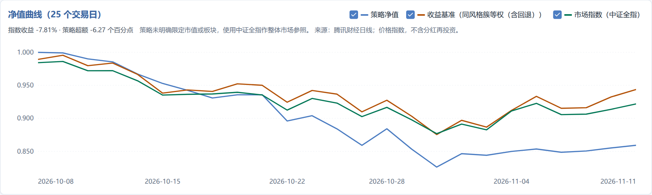
回测运行结果
短期超跌反弹样例完成了撮合、记账与结果发布
初始资金（万元）
期末净值（万元）
区间收益
最大回撤
交易成本（元）
100
85.92
−14.08%
17.38%
1,995.70
20

Slide 21
候选因子的滚动验证
下影线量能偏度的 3 个改法仍需继续研究
实验发现
验证年化超额中位数均为负。
防御性改法：最差回撤由 27.34%
降至 25.50%，高于 20% 门槛。
输入质量同样影响结论
历史风格分类逐股覆盖有缺口，持仓日期
触发基准回退。
候选保持研究状态。锁定测试保留至满足
条件后使用。
比较范围：2022、2023、2024 三段验证。
已有记录用于诊断，候选验收同时受输入质量检查约束。
21

Slide 22
PART 04
项目总结
Project Summary

Slide 23
项目总结与后续工作
已形成可运行的量化研究平台，研究结论仍需持续检验
完成情况
研究上的不足
完成数据接入、分层存储、因子计算评价、算法研究、策略回测
和 WebUI。
候选收益稳定性仍待提高，风格分类覆
盖影响部分实验验收。
页面支持历史查询，以及回测成交与持仓结果查看。
财务与预期因子的覆盖范围不同。
主要成果
接下来的改进
补齐风格分类与历史数据审计，完善任
务恢复。
约 1,910 万
13 个
52 条
行情记录
因子条目
因子评估
用新的时间区间复验候选，分析交易成
本、换手与参数敏感性。
Linux 集群、网页与研究任务构成可检查的运行链路。
23

Slide 24
成员分工
两名成员各承担 50% 的项目工作
成员 | 占比 | 具体负责的工作
黄俊艺 | 50% | 项目框架与后端主线。 搭建 Linux / Docker 环境，设计 ODS 至 ADS 数据分层。 负责数据同步、Spark 因子批次、回归建模与回测撮合。 实现任务调度、数据版本关联及主要后端接口。
许誉文 | 50% | 前端设计与后端协作。 负责工作台、选股、因子、策略、回测和账户页面及图表交互。 协作完成聚类与共现分析、选股查询、个股及账户接口。 负责结果序列化、页面数据发布对接、联调与展示验证。
共同完成
确定研究方案，检查实验结果，完善使用说明与汇报材料。
24

Slide 25
相关资源与复现入口
源代码、数据来源与运行方式
源代码与部署说明
数据来源
项目仓库包含程序代码、配置、Docker 集群
文件和测试。README 说明安装、启动与功能
使用方式。
CSMAR 国泰安数据库。行情、财务和分析师预
期等数据按项目配置下载，访问需具备相应数据权
限。
github.com/accelerator-s/QuantLens
data.csmar.com
复现方式
按 README 构建 Docker 镜像，运行 python main.py，在网页同步数据，再提
交研究与回测任务。
模型参数由对应训练作业生成。
25

